Slide 1





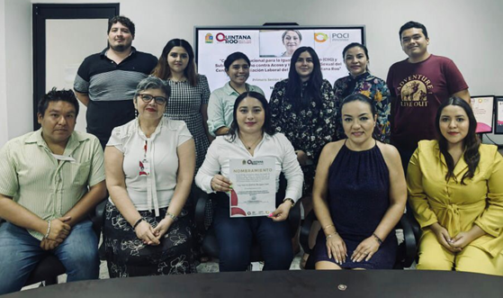
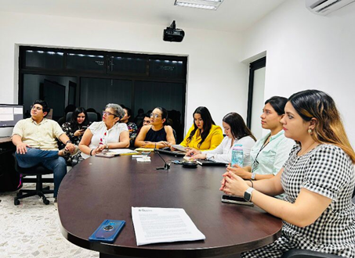
EL DÍA 16 DE JUNIO 2023, SE REALIZÓ LA 1ERA SESIÓN EXTRAORDINARIA DEL COMITÉ INSTITUCIONAL PARA LA IGUALDAD DE GÉNERO (CIIG) Y SUBCOMITÉ INTERNO CONTRA EL HOSTIGAMIENTO Y ACOSO SEXUAL (SIHAS).
NUESTRO OBJETIVO FUE DAR A CONOCER A LOS INTEGRANTES DEL COMITÉ CIIG Y SUBCOMITÉ SIHAS, A LA NUEVA AUDITORA ESPECIAL, Y ASÍ MISMO A PROCEDER A LA APROBACIÓN DEL CALENDARIO DE SESIONES ORDINARIAS.

Slide 2
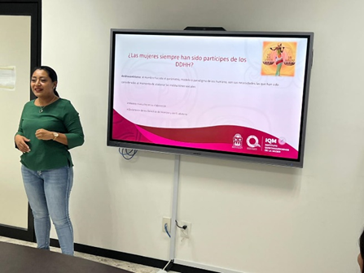

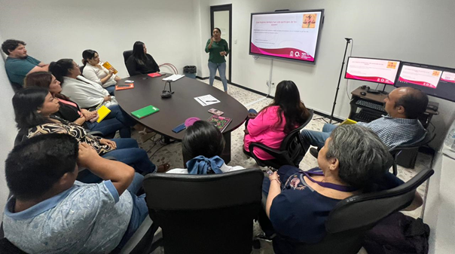
EL DÍA 07 DE JULIO 2023, LA LCDA KARELY ANAHÍ ÁLVAREZ PECH POR PARTE DEL INSTITUTO QUINTANARROENSE DE LA MUJER, IMPARTIÓ UN CURSO LLAMADO DERECHOS HUMANOS DE LAS MUJERES (DHM) VERSIÓN 1 PARA TODO EL PERSONAL DEL CENTRO DE CONCILIACIÓN LABORAL DEL ESTADO DE QUINTANA ROO, TENIENDO ACTIVIDADES PARA CONCIENTIZAR LOS TEMAS ABORDADOS
DAR A CONOCER A LOS INTEGRANTES DEL COMITÉ, SUBCOMITÉ Y A TODOS LOS INTEGRANTES DEL CENTRO DE CONCILIACIÓN LABORAL DEL ESTADO DE QUINTANA ROO QUE LA IGUALDAD DE GÉNERO Y EL EMPODERAMIENTO DE LAS MUJERES Y NIÑAS NO ES SÓLO UN OBJETIVO EN SÍ MISMO, SINO LA CLAVE PARA EL DESARROLLO SOSTENIBLE, EL CRECIMIENTO ECONÓMICO, Y LA PAZ Y LA SEGURIDAD. LA IGUALDAD DE GÉNERO, ADEMÁS DE SER UN DERECHO HUMANO FUNDAMENTAL, ES IMPRESCINDIBLE PARA LOGRAR SOCIEDADES PACÍFICAS, CON PLENO POTENCIAL HUMANO Y CAPACES DE DESARROLLARSE DE FORMA SOSTENIBLE. ADEMÁS, ESTÁ DEMOSTRADO QUE EL EMPODERAMIENTO DE LAS MUJERES ESTIMULA LA PRODUCTIVIDAD Y EL CRECIMIENTO ECONÓMICO.

Slide 3
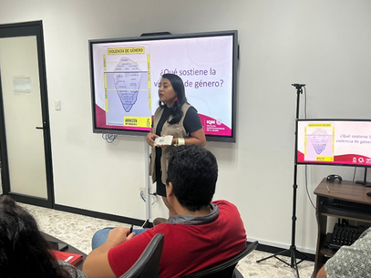
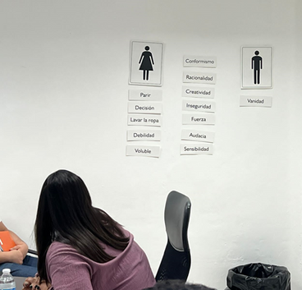

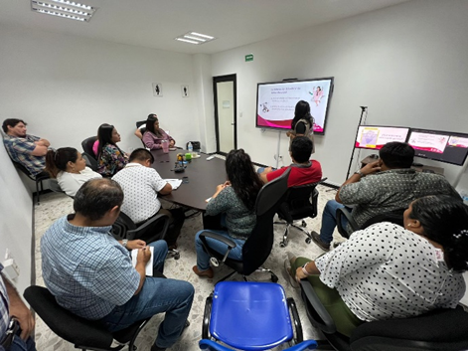

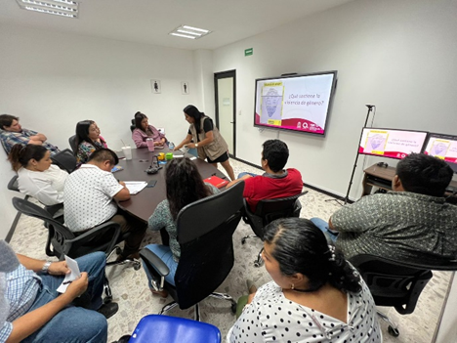
EL DÍA 10 DE JULIO 2023, LA LCDA KARELY ANAHÍ ÁLVAREZ PECH POR PARTE DEL INSTITUTO QUINTANARROENSE DE LA MUJER, IMPARTIÓ UN CURSO LLAMADO VIOLENCIA DE GÉNERO PARA TODO EL PERSONAL DEL CENTRO DE CONCILIACIÓN LABORAL DEL ESTADO DE QUINTANA ROO, TENIENDO ACTIVIDADES PARA CONCIENTIZAR LOS TEMAS ABORDADOS.
DAR A CONOCER A LOS INTEGRANTES DEL COMITÉ, SUBCOMITÉ Y A TODOS LOS INTEGRANTES DEL CENTRO DE CONCILIACIÓN LABORAL DEL ESTADO DE QUINTANA ROO LA IMPORTANCIA DE VISIBILIZAR Y COMBATIR LAS PROBLEMÁTICAS DE GÉNERO RADICA EN QUE DENTRO DE ELLAS SE COMETEN VIOLACIONES MUY GRAVES A LOS DERECHOS HUMANOS. A ESCALA ESTATAL, NACIONAL E INTERNACIONAL IGUALAR LAS CONDICIONES ENTRE HOMBRES Y MUJERES ES UNA PRIORIDAD. ASÍ MISMO SE TRATA DE UNA ESPECIALIZACIÓN MULTIDISCIPLINARIA CUYO OBJETIVO ÚLTIMO ES MEJORAR LA SALUD Y EL BIENESTAR DE LA POBLACIÓN, EN PARTICULAR LAS MUJERES Y LAS NIÑAS, MEDIANTE INVESTIGACIONES ORIENTADAS A LA ACCIÓN SOBRE EL ALCANCE, LA CAUSA Y LAS CONSECUENCIAS DE LA VIOLENCIA DE GÉNERO.

Slide 4
EL DÍA 10 DE JULIO 2023, LA LCDA KARELY ANAHÍ ÁLVAREZ PECH POR PARTE DEL INSTITUTO QUINTANARROENSE DE LA MUJER, IMPARTIÓ UN CURSO LLAMADO VIOLENCIA DE GÉNERO PARA TODO EL PERSONAL DEL CENTRO DE CONCILIACIÓN LABORAL DEL ESTADO DE QUINTANA ROO, TENIENDO ACTIVIDADES PARA CONCIENTIZAR LOS TEMAS ABORDADOS.
DAR A CONOCER A LOS INTEGRANTES DEL COMITÉ, SUBCOMITÉ Y A TODOS LOS INTEGRANTES DEL CENTRO DE CONCILIACIÓN LABORAL DEL ESTADO DE QUINTANA ROO LA IMPORTANCIA DE VISIBILIZAR Y COMBATIR LAS PROBLEMÁTICAS DE GÉNERO RADICA EN QUE DENTRO DE ELLAS SE COMETEN VIOLACIONES MUY GRAVES A LOS DERECHOS HUMANOS. A ESCALA ESTATAL, NACIONAL E INTERNACIONAL IGUALAR LAS CONDICIONES ENTRE HOMBRES Y MUJERES ES UNA PRIORIDAD. ASÍ MISMO SE TRATA DE UNA ESPECIALIZACIÓN MULTIDISCIPLINARIA CUYO OBJETIVO ÚLTIMO ES MEJORAR LA SALUD Y EL BIENESTAR DE LA POBLACIÓN, EN PARTICULAR LAS MUJERES Y LAS NIÑAS, MEDIANTE INVESTIGACIONES ORIENTADAS A LA ACCIÓN SOBRE EL ALCANCE, LA CAUSA Y LAS CONSECUENCIAS DE LA VIOLENCIA DE GÉNERO.

Slide 5

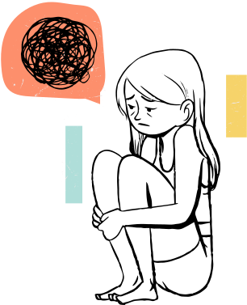
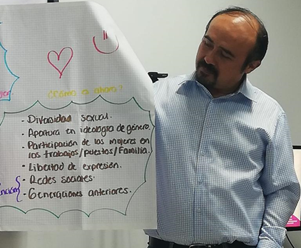
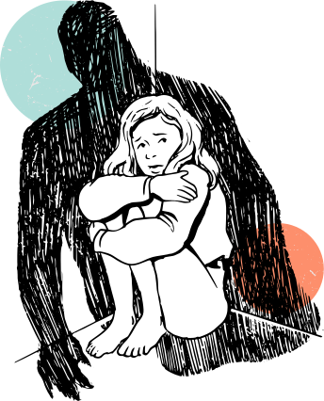
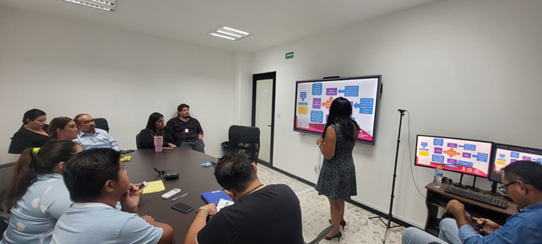
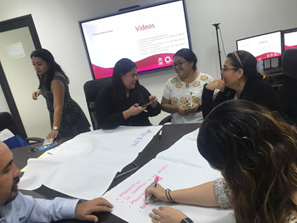

EL DÍA 14 DE JULIO 2023, LA LCDA KARELY ANAHÍ ÁLVAREZ PECH POR PARTE DEL INSTITUTO QUINTANARROENSE DE LA MUJER, IMPARTIÓ UN CURSO LLAMADO VIOLENCIA EN LOS MEDIOS DE COMUNICACIÓN PARA TODO EL PERSONAL DEL CENTRO DE CONCILIACIÓN LABORAL DEL ESTADO DE QUINTANA ROO, TENIENDO ACTIVIDADES PARA CONCIENTIZAR LOS TEMAS ABORDADOS.
DAR A CONOCER A LOS INTEGRANTES DEL COMITÉ, SUBCOMITÉ Y A TODOS LOS INTEGRANTES DEL CENTRO DE CONCILIACIÓN LABORAL DEL ESTADO DE QUINTANA ROO LA IMPORTANCIA DE SABER QUE LOS MEDIOS DE COMUNICACIÓN SON IMPORTANTES CANALES PARA TRANSMITIR INFORMACIÓN EN UNA SOCIEDAD. SUS MENSAJES PUEDEN ALTERAR O FORTALECER LAS COSTUMBRES Y EL COMPORTAMIENTO SOCIAL. Y ASÍ MISMO CONCIENTIZAR QUE AL SER UNA DE LAS PRINCIPALES FUENTES DE INFORMACIÓN Y ENTRETENIMIENTO, LOS MEDIOS DE COMUNICACIÓN TIENEN UNA FUERTE RESPONSABILIDAD EN LA NATURALIZACIÓN DE LA VIOLENCIA ENTRE LAS Y LOS MEXICANOS, AL REPRODUCIR MODELOS DE VIOLENCIA Y DISCRIMINACIÓN QUE REFUERZAN UNA CULTURA DE LA VIOLENCIA CONTRA LAS MUJERES Y, EN OCASIONES, AL CONTRIBUIR A JUSTIFICAR LA VIOLENCIA EJERCIDA HACIA ELLAS.

Slide 6

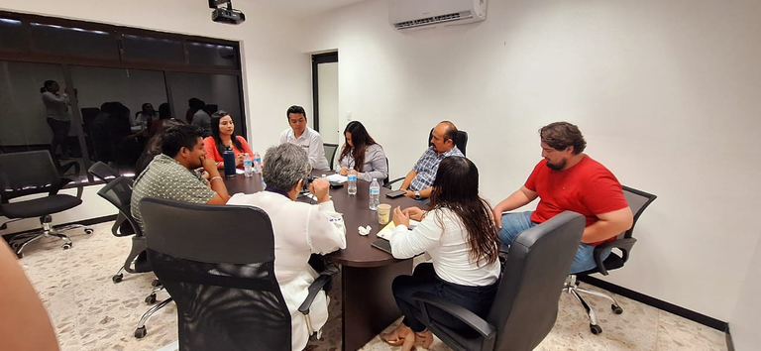
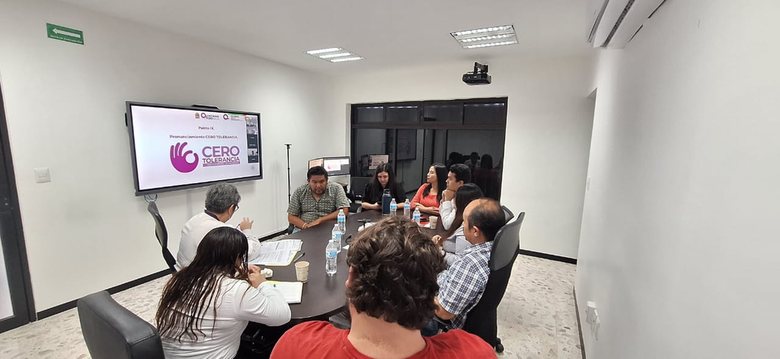
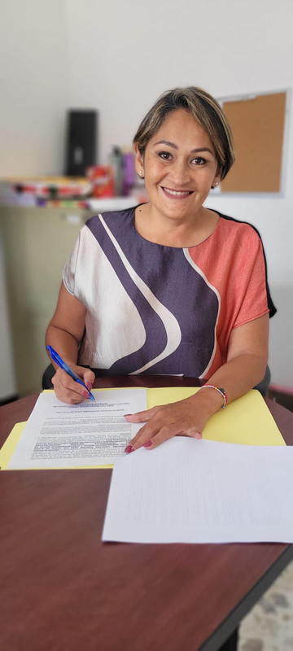

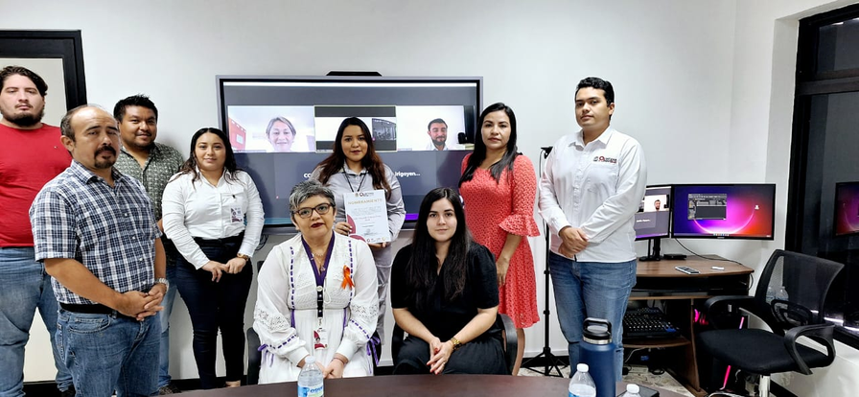
EL DÍA 25 DE AGOSTO 2023, SE REALIZÓ LA PRIMERA SESIÓN ORDINARIA 2023
EL OBJETIVO FUE A DAR A CONOCER A LOS INTEGRANTES DEL COMITÉ Y DEL SUBCOMITÉ, A LAS NUEVAS PERSONAS CONSEJERAS PARA LA ATENCIÓN Y SEGUIMIENTO DE CASOS DE ACOSO, HOSTIGAMIENTO Y APROVECHAMIENTO SEXUAL, ASÍ MISMO SE PROCEDIÓ AL PRONUNCIAMIENTO DE CERO TOLERANCIA POR PARTE DE LA MTRA. GUILLERMINA CORONA TRUJILLO, DIRECTORA GENERAL DEL CENTRO DE CONCILIACIÓN LABORAL DEL ESTADO DE QUINTANA ROO.

